Slide 1

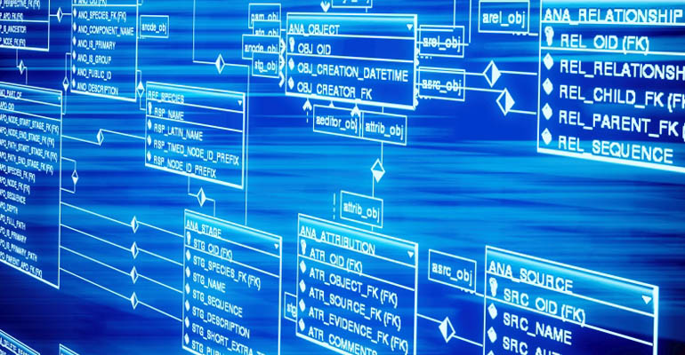

1
Base de Datos I
Nombre : Cristian Tantani Aguilar
Docente : William Roddy Barra Paredes
Año : 2023

Slide 2
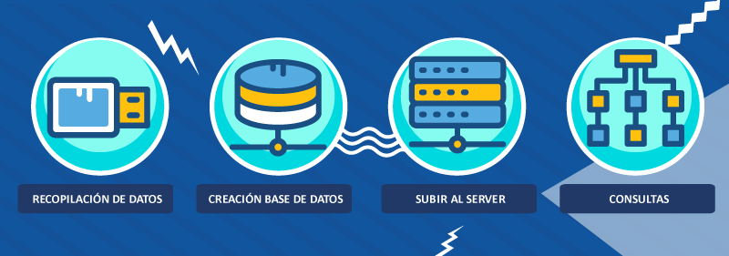
1. ¿Qué son las Bases de datos?
La base de datos es un sistema que esta formado por un conjunto de datos almacenados que permiten que se acceda a sus datos directamente.

Slide 3
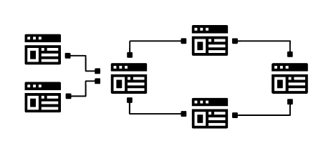
2. ¿A que se refiere cuando se habla de bases de datos relacionales?
Se refiere a una Base de datos de uso medido, es decir su uso es particular y no tiene una amplia cantidad de usuarios, se caracteriza por sus columnas y filas.

Slide 4
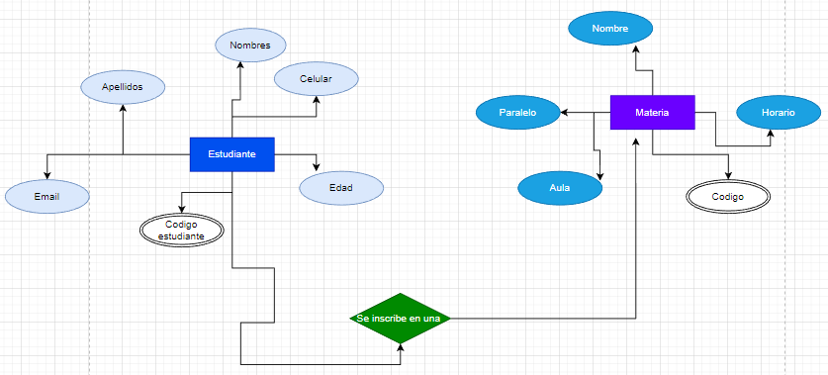
3. ¿Qué es el modelo entidad relación y/o diagrama entidad relación?
Es un tipo de diagrama que ilustra cómo las entidades (persona, objeto y conceptos) se relacionan entre si dentro de un sistema.

Slide 5
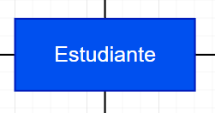
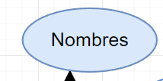
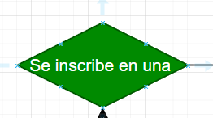
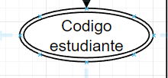
4. ¿Cuáles son las figuras que representan a un diagrama entidad relación? Explique cada una de ellas.
Entidad
Atributo
Relación
Primary key

Slide 6
5. ¿Qué es SQL Server y qué es SQL Server Management Studio?
Microsoft SQL Server es un sistema de gestión de bases de datos relacionales (RDBMS) que admite una amplia variedad de aplicaciones de procesamiento de transacciones, inteligencia empresarial y análisis en entornos informáticos corporativos.
SQL Server Management Studio (SSMS) es un entorno integrado para administrar cualquier infraestructura de SQL. Use SSMS para acceder a todos los componentes de SQL Server, Azure SQL Database, Azure SQL Managed Instance, SQL Server en máquinas virtuales de Azure y Azure Synapse Analytics, así como para configurarlos, administrarlos y desarrollarlos.

Slide 7
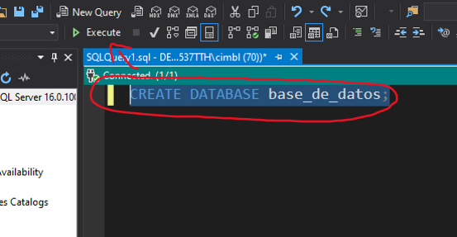
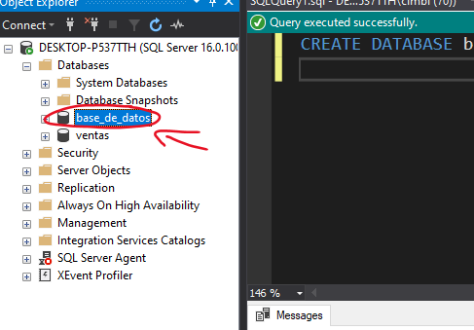
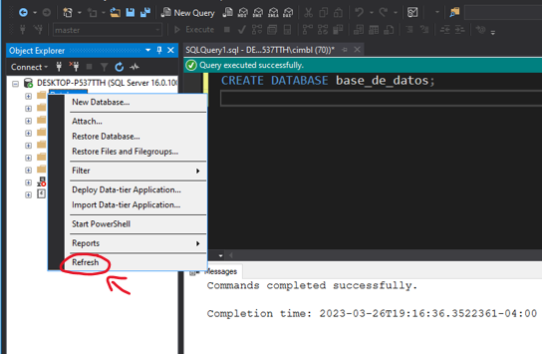
6. ¿Cómo se crea una base de datos?

Slide 8
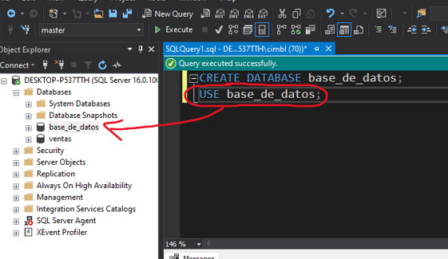
7. ¿Para qué sirve el comando USE?
El comando USE sirve para utilizar la base de datos indicada.

Slide 9
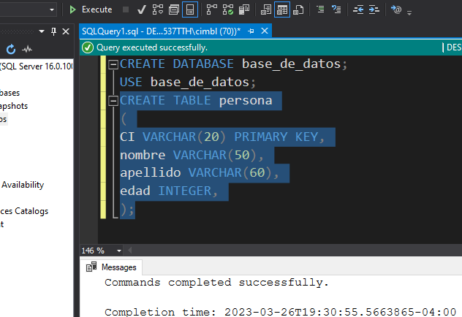
8. Crear una tabla cualquiera con 3 columnas y su primary key.

Slide 10
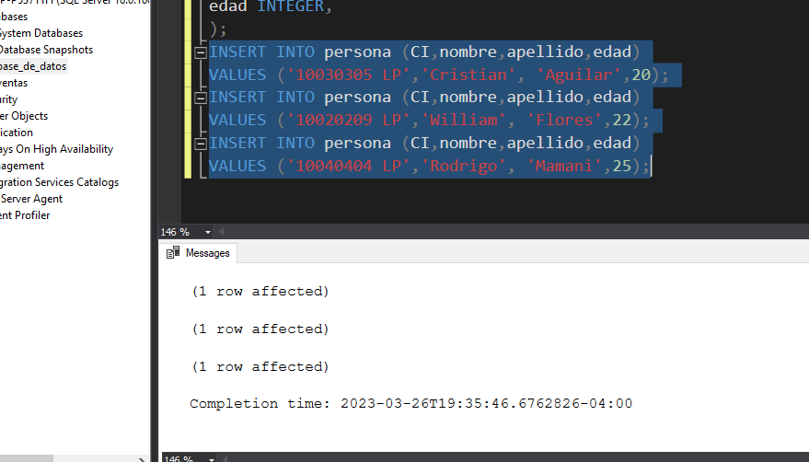
9. Insertar 3 registros a la tabla creada anteriormente.

Slide 11
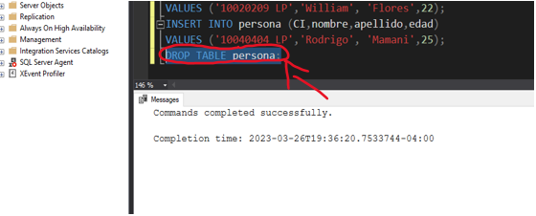
10. ¿Cómo se elimina una tabla?
Se utiliza el siguiente comando

Slide 12
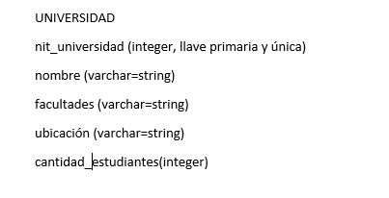
11. Crear el diseño para una UNIVERSIDAD.

Slide 13
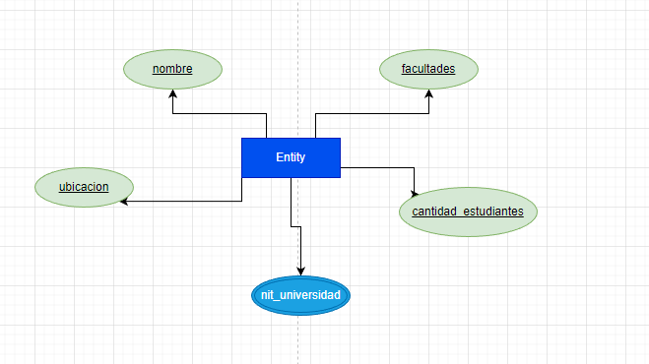
12. Crear el diagrama Entidad Relación E-R para el ejercicio anterior.

Slide 14
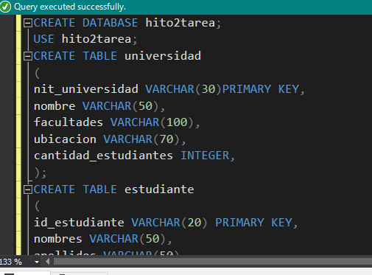
13. Crear la tabla universidad en base al diseño anterior.

Slide 15
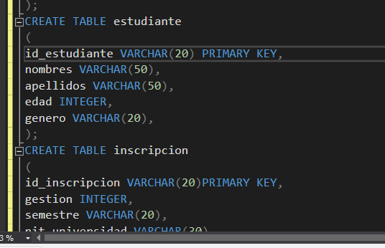

Slide 16
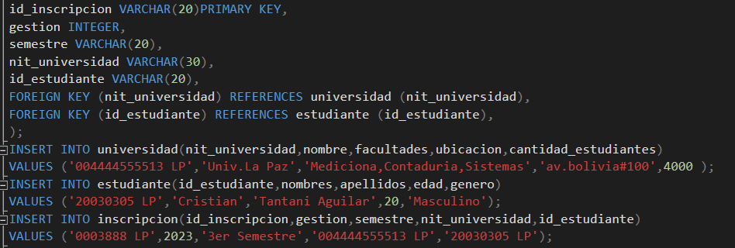
14. Agregar registros a la tabla creada anteriormente.

Slide 17
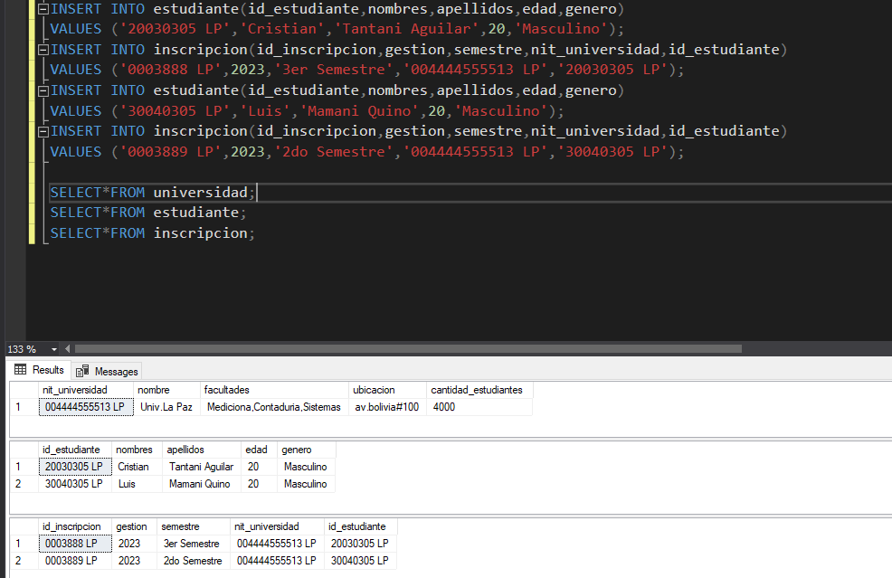

Slide 18
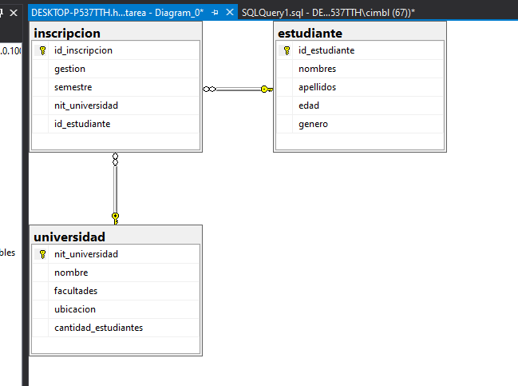

Slide 19
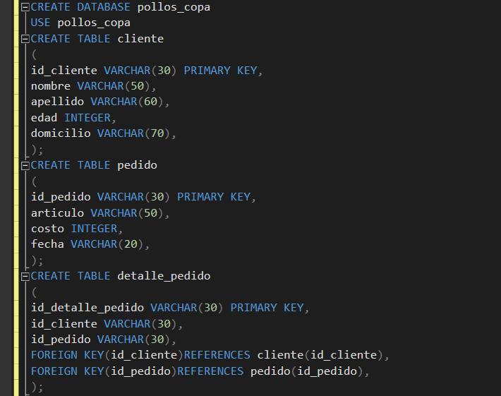
15. Crear las tablas y 2 registros para cada tabla para el siguiente modelo ER.

Slide 20
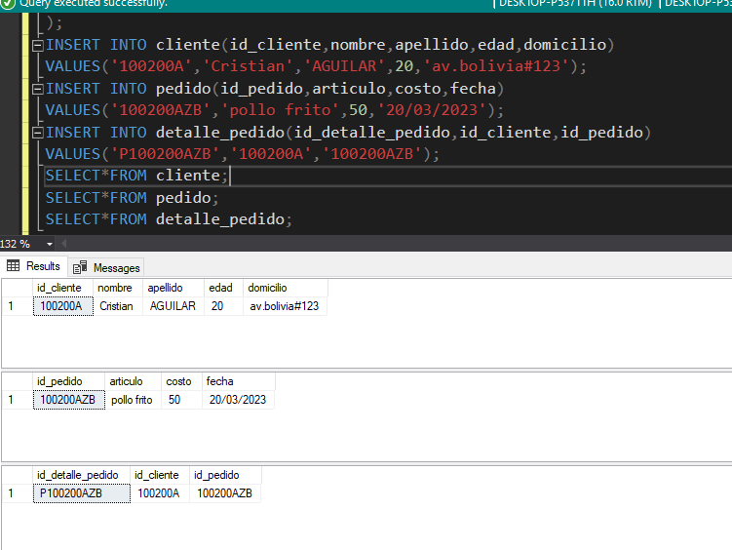

Slide 21
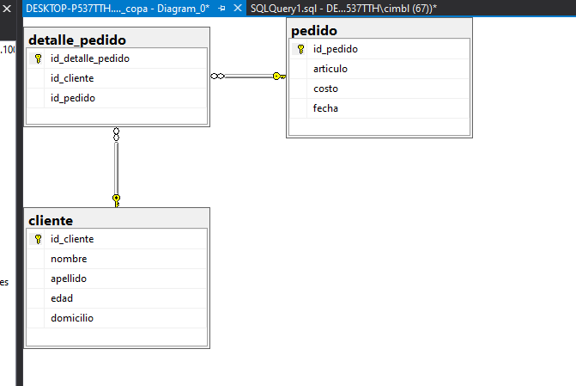

Slide 22
Código SQL generado
CREATE DATABASE pollos_copa USE pollos_copa CREATE TABLE cliente ( id_cliente VARCHAR(30) PRIMARY KEY, nombre VARCHAR(50), apellido VARCHAR(60), edad INTEGER, domicilio VARCHAR(70), ); CREATE TABLE pedido ( id_pedido VARCHAR(30) PRIMARY KEY, articulo VARCHAR(50), costo INTEGER, fecha VARCHAR(20), );

Slide 23
CREATE TABLE detalle_pedido ( id_detalle_pedido VARCHAR(30) PRIMARY KEY, id_cliente VARCHAR(30), id_pedido VARCHAR(30), FOREIGN KEY(id_cliente)REFERENCES cliente(id_cliente), FOREIGN KEY(id_pedido)REFERENCES pedido(id_pedido), ); INSERT INTO cliente(id_cliente,nombre,apellido,edad,domicilio) VALUES('100200A','Cristian','AGUILAR',20,'av.bolivia#123'); INSERT INTO pedido(id_pedido,articulo,costo,fecha) VALUES('100200AZB','pollo frito',50,'20/03/2023'); INSERT INTO detalle_pedido(id_detalle_pedido,id_cliente,id_pedido) VALUES('P100200AZB','100200A','100200AZB'); SELECT*FROM cliente; SELECT*FROM pedido; SELECT*FROM detalle_pedido;

Slide 24
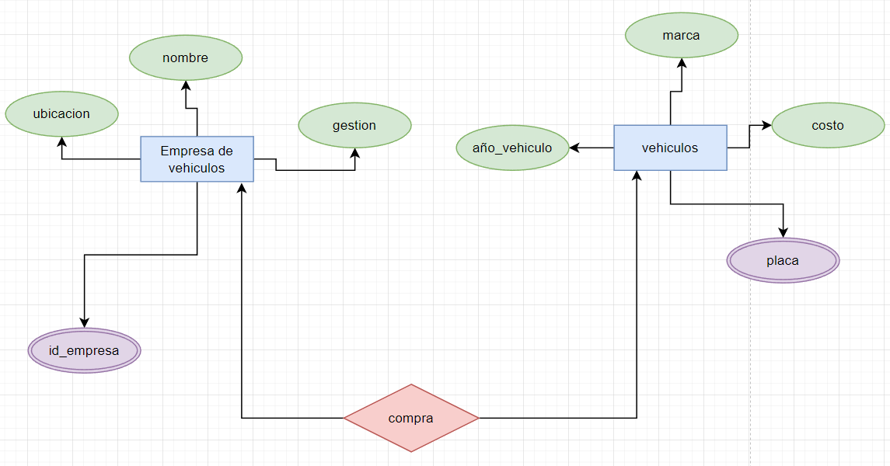
16. Crear el modelo entidad relación ER y su código SQL.

Slide 25
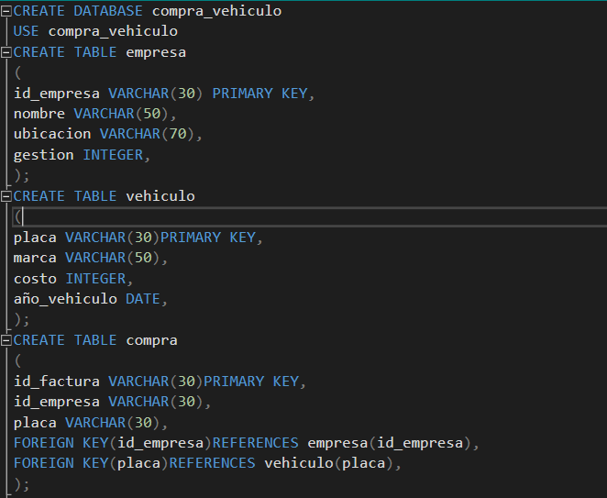

Slide 26
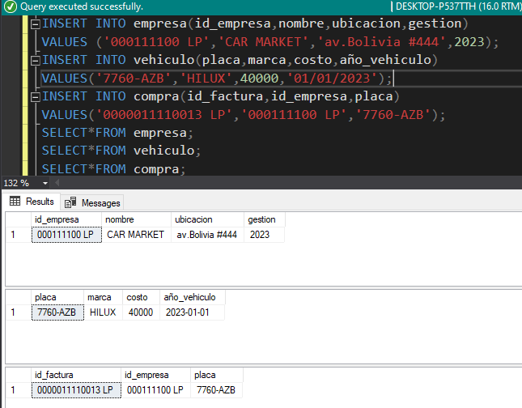

Slide 27

FIN DE LA PRESENTACION
GRACIAS POR SU ATENCION.
REDES SOCIALES:
https://www.youtube.com/channel/UC13mhRh9d8lCAq3v4StKv2Q

